Slide 1

Повторим
1. В какой части Греции располагается Аттика:
А) Южной; Б) Средней; В) Северной?
2. Главный город Аттики:
А) Спарта; Б) Олимпия; В) Афины?
3. Главное занятие жителей Аттики выращивание:
А) оливок; Б) фиников; В) риса?
4. Греческий город-государство:
А) полис; Б) демос; В) архонт?
5. Кому принадлежала власть в Афинах:
А) демосу; Б) знати; В) рабам?
6. Правитель в Афинах:
А) ареопаг; Б) архонт; В) эвпатриды?
7. Гражданами Аттики назывались:
А) все коренное население; Б) чужеземцы; В) рабы?
8. Записал древние обычаи, ставшие законами:
А) Эгей; Б) Арес; В) Солон;

Slide 2
Проверь себя!
1 | 2 | 3 | 4 | 5 | 6 | 7 | 8
б | в | а | а | б | б | а | в

Slide 3
Д/з § 8,
Творческое задание: нарисовать любую битву греко- персидских войн или составить рассказ от имени участника греко- персидских войн

Slide 4
ГРЕКО-ПЕРСИДСКИЕ
ВОЙНЫ
и расцвет Афин
500-449 годы до н.э.

Slide 5
Знать :
490 г.до н.э.
480 г.до н.э
Марафонская битва
Фермопильское сражение
Саламинская битва
Мильтиад
Фемистокл
Леонид
Перикл
Фукидид

Slide 6
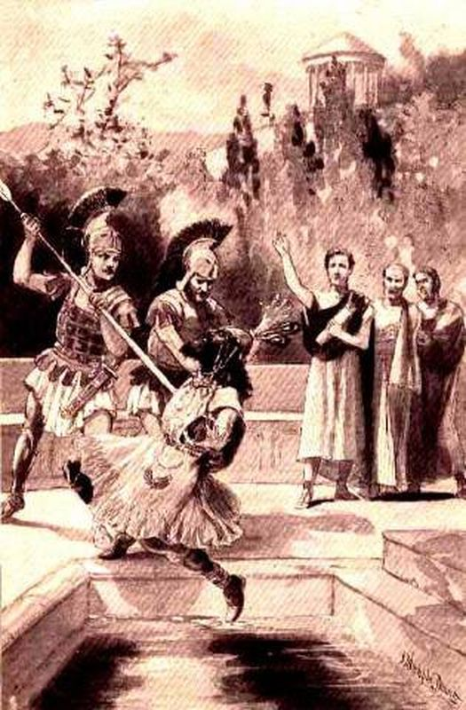
«Владыка, помни об афинянах!»
В 500 г. до н. э. греческие города Малой Азии подняли восстание против персидской власти. Афины присылают им помощь.
Восстание было подавлено; Дарий III задумал поход с целью завоевания материковой Греции, причем Афины были главной целью: возмущение Дария поведением афинян было так велико, что, по рассказу Геродота, он велел слуге трижды напоминать ему каждый день за столом: «Владыка, помни об афинянах!»
Были направлены послы в греческие города с требованием «земли и воды».
В Афинах и Спарте послы были казнены.

Slide 7
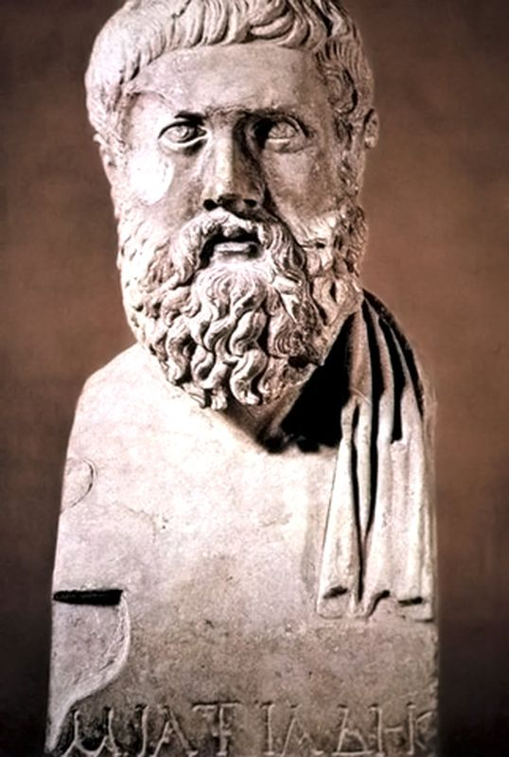
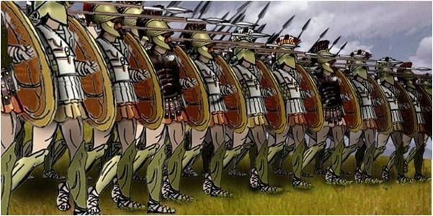
Мильтиад
В конце VI в. до н. э. был правителем Херсонеса, хорошо знал особенности персидского войска, его сильные и слабые стороны. В 490 г. до н. э. Мильтиад был одним из стратегов и убедил не отсиживаться в Афинах, а вести все войско к Марафону.

Slide 8
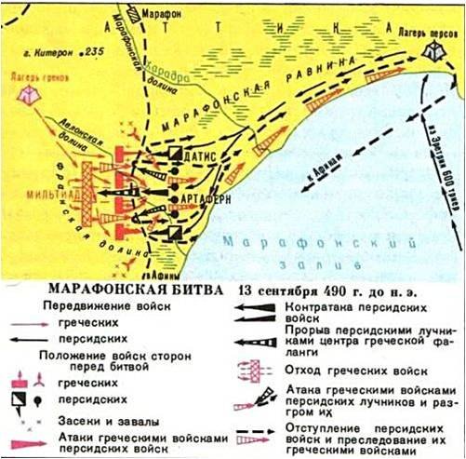
Марафонская битва 490 г. до н.э.

Slide 9
Год сражения | Место сражения | Стратег | Итоги
490 г до н.э. | Марафон | Мильтиад | Греки одержали победу

Slide 10
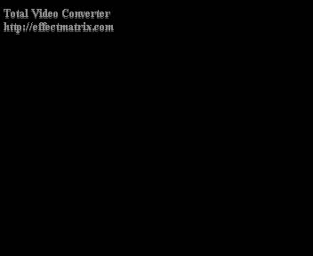
Марафонская битва

Slide 11
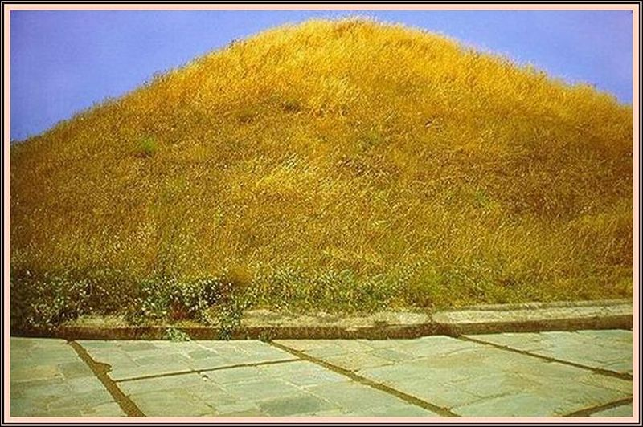
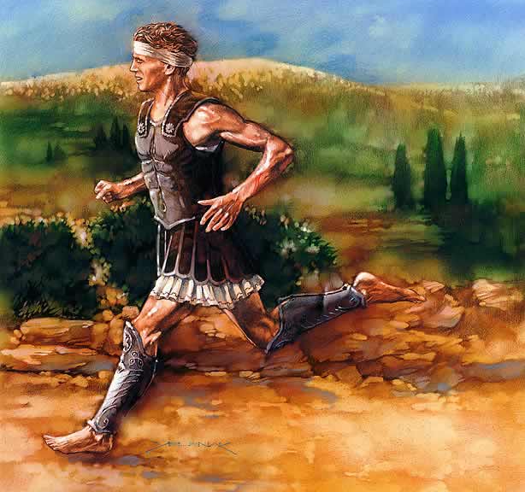
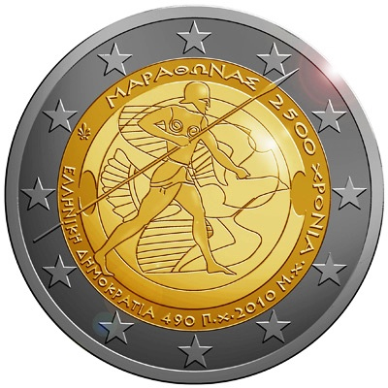
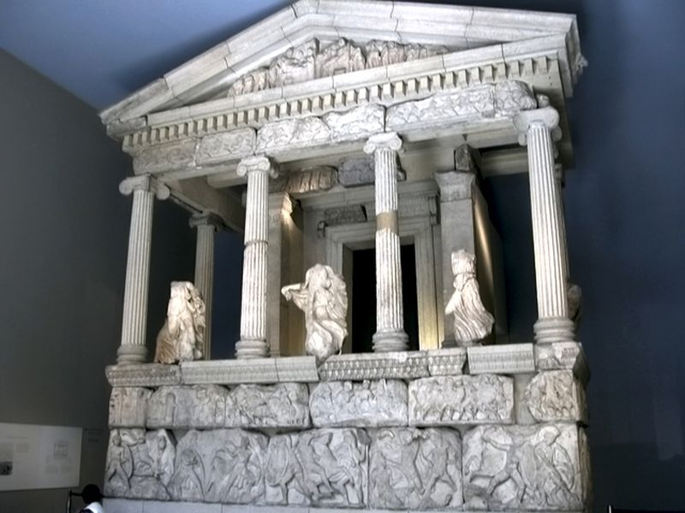
«Радуйтесь, мы победили!»
В честь победы под Марафоном

Slide 12
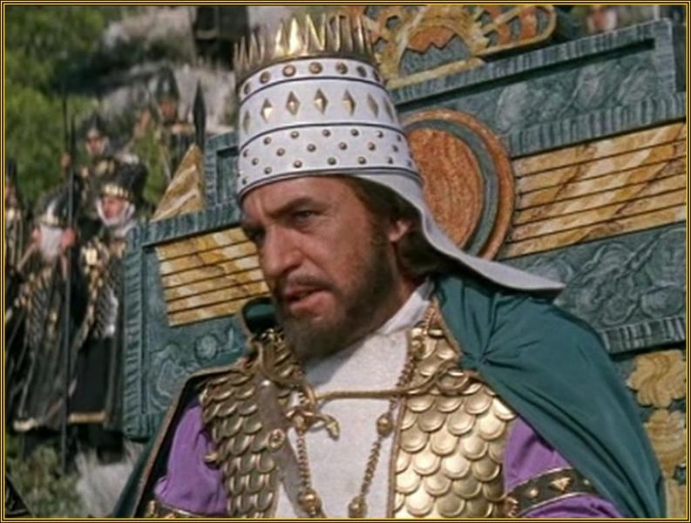
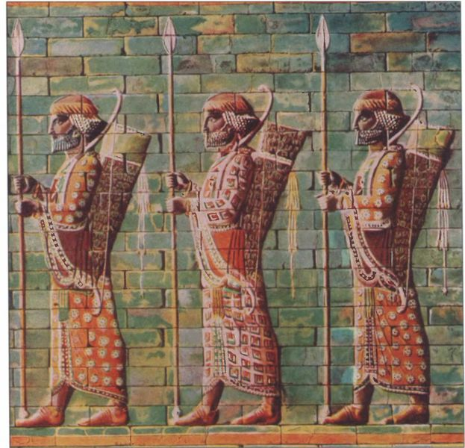
Новое нашествие персов

Slide 13
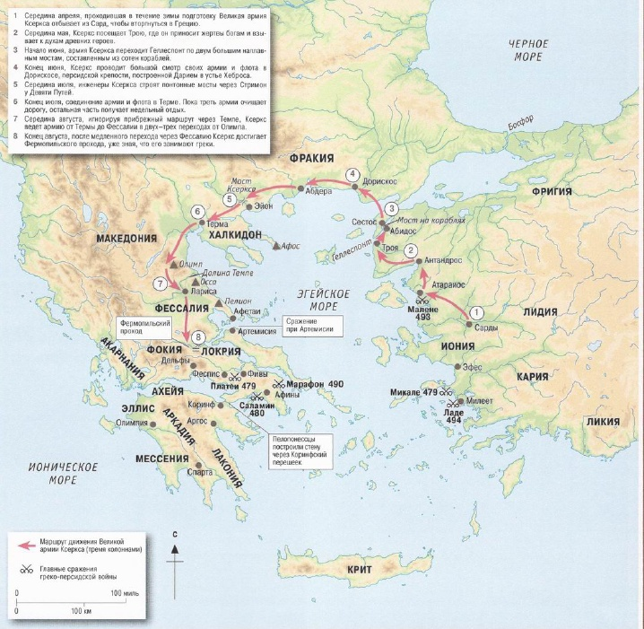
Поход Ксеркса к Фермопилам 480 г. до н.э.

Slide 14
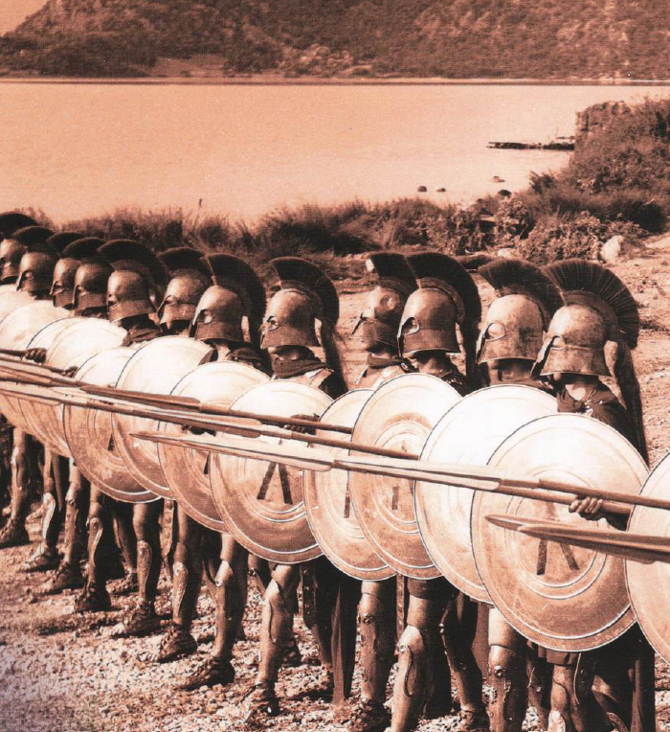


Slide 15
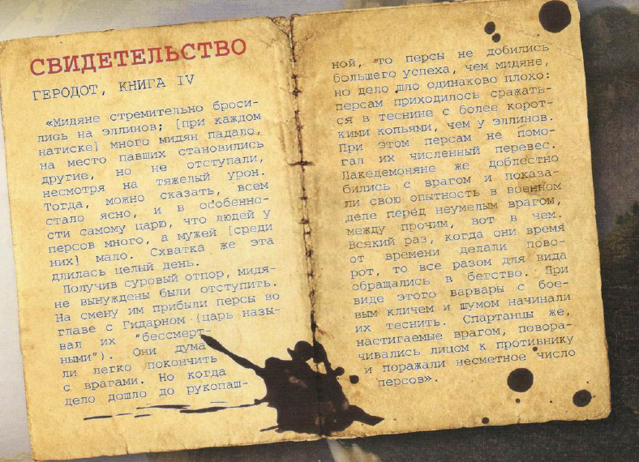

Slide 16
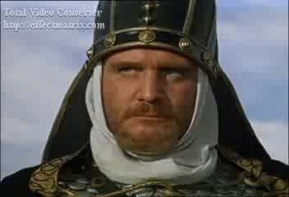

Slide 17
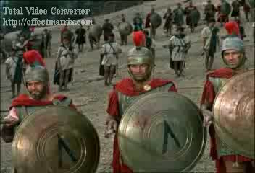

Slide 18
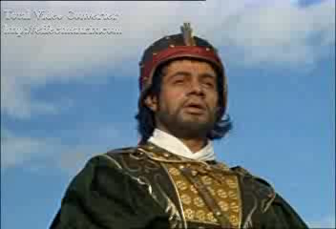

Slide 19
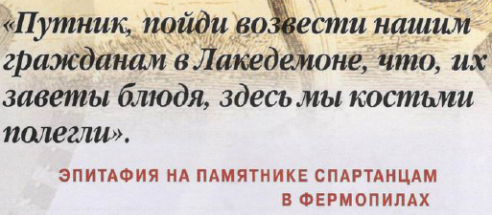
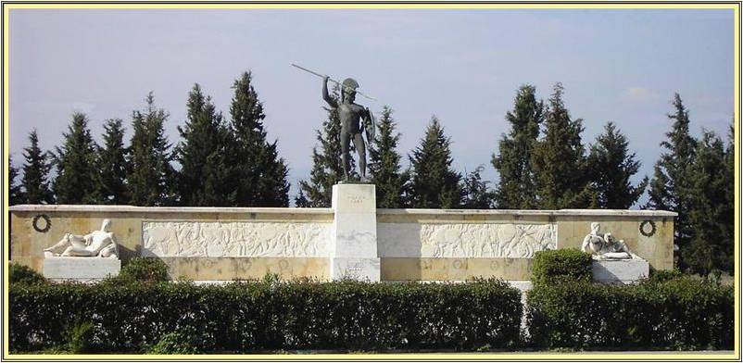

Slide 20
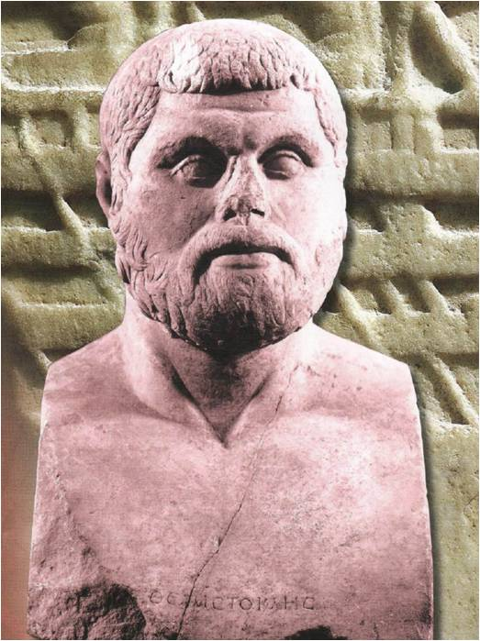

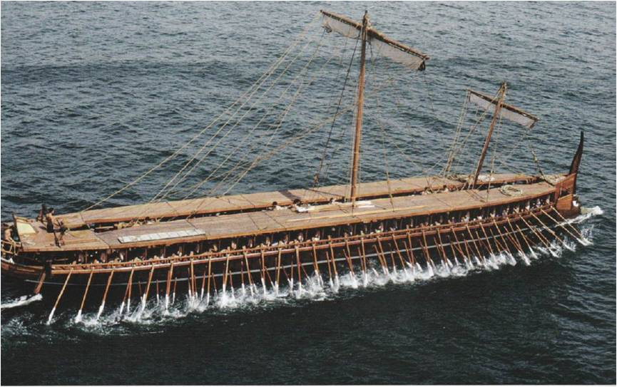
Фемистокл

Slide 21
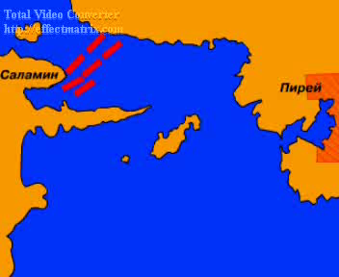

Slide 22
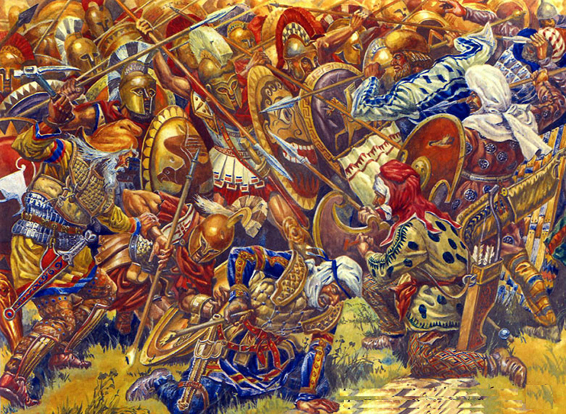
Битва у города Платеи
в 479 г до н.э.

Slide 23
Год сражения | Место сражения | Стратег | Итоги
490 г до н.э. | Марафон | Мильтиад | Греки одержали победу
480 г до н.э
Фермопилы
Леонид
Победа персов
остров Саламин
Победа греков
480 г до н.э
Фемистокл
Павсанийи Аристид
Победа греков
479 г. до н.э
Платеи

Slide 24

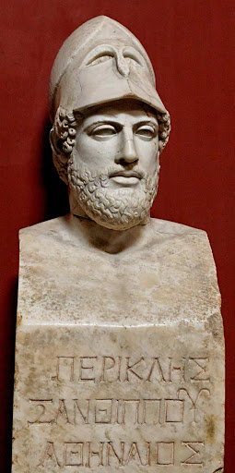
Перикл
«окружённый славой»
Афинский государственный деятель, один из «отцов-основателей» афинской демократии, знаменитый оратор и полководец.
Почему время правления Перикла называли «золотым веком афинской демократии»?
около 494—429 г. до н. э.

